Slide 1
圣杯布局VS双飞翼布局
一组---朱吉莉

Slide 2
圣杯布局和双飞翼布局是前端面试时必问的问题，因为它既能体现你懂HTML结构又能体现出你对ＤIV+CSS布局的掌握

Slide 3

圣杯布局的出现是来自于a list part上的一篇文章In Search of the Holy Grail，而双飞翼布局则是源于淘宝的UED，可以说是灵感来自于页面渲染。
welcome to use these PowerPoint templates, New Content design, 10 years experience
圣杯布局和双飞翼布局基本上是一致的，都是两边固定宽度，中间自适应的三栏布局

Slide 4
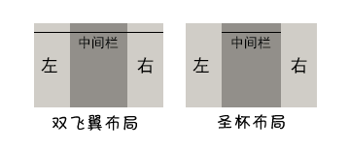
简图如下：

Slide 5

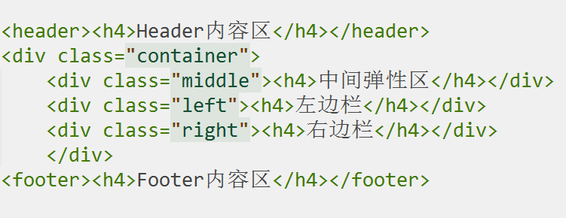
第一步：给出HTML结构：

Slide 6
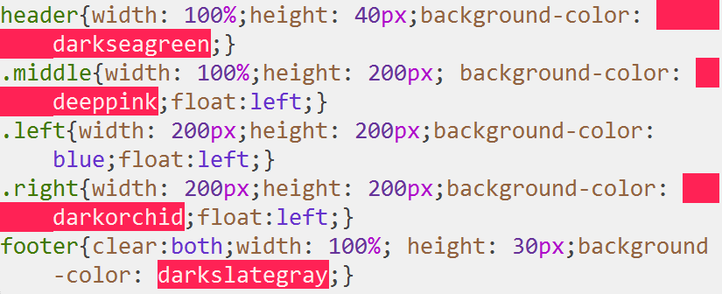
第二步：给出每个盒子的样式

Slide 7
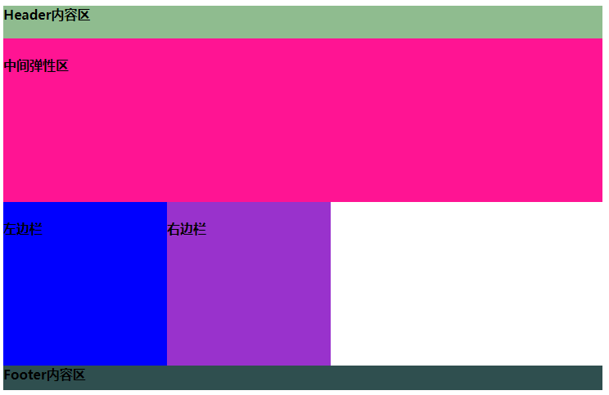
第三步：看此时的效果图

Slide 8
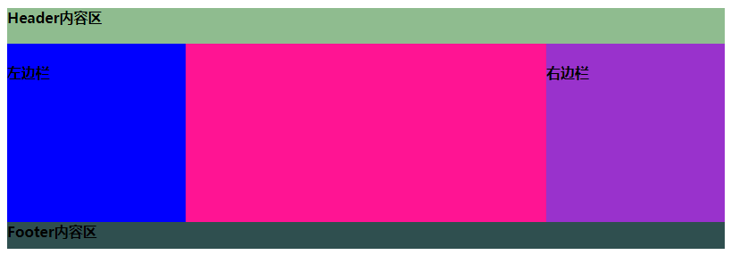
第四步：利用负边距布局
1.让左边的盒子上去需要设置其左边距为负的中间盒子的宽度，也就是.left {margin-left:-100%;}。这样左盒子才可以往最左边移动。
2.让右边的盒子上去，需要设置其左边距为负的自己的宽度，也就是.right {margin-left：-200px;}。这样右盒子才可以在一行的最右边显示出自己。

Slide 9
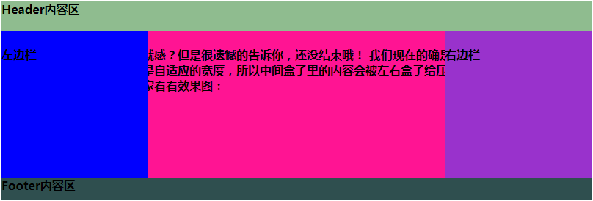
到这里，是不是感觉很有成就感？但是很遗憾的告诉你，还没结束哦！ 我们现在的确是硬性的实现了固比固布局。但是要记住，中间盒子是自适应的宽度，所以中间盒子里的内容会被左右盒子给压住一部分。 比如现在我给中间盒子加很多的内容，大家看看效果图：

Slide 10
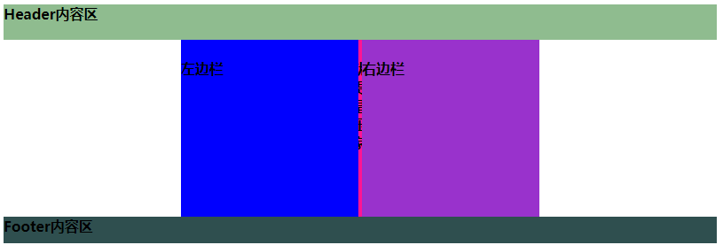
圣杯：让中间自适应的盒子安全显示
首先:利用父级元素设置左右内边距的值，把父级的三个子盒子往中间挤。 代码如下：.container{ padding: 0 200px;} 这里的200px是左右盒子的宽度。 效果如下：

Slide 11
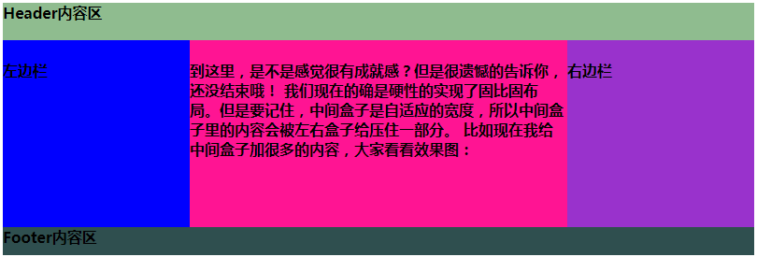
圣杯：定位方法让内容正常显示
我们可以看到，左右两边的内边距是有了，但是中间盒子上的内容还是被压着！ 其次:给左右两个盒子加一个定位，加了定位之后左右两个盒子就可以设置left和right值。 .left{ position: relative; left: -200px;} .right{position: relative;right: -210px;
现在，圣杯布局终于搞定了，也实现了我们要的效果，左右侧的盒子固定，中间盒子自适应，而且中间盒子的内容完全不受影响。

Slide 12
双飞翼：给子div添加外边距
双飞翼布局是在middle的div里又插入一个div，通过调整内部div的margin值，实现中间栏自适应，内容写到内部div中。

Slide 13
Thank you!

